Slide 1


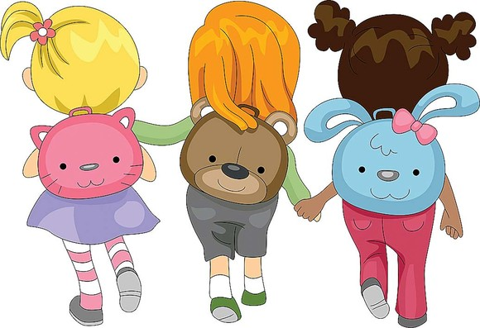
RAPORT DE ACTIVITATE
2017-2018
1

Slide 2
Gânduri la început de toamnă…
Și iarăși a venit toamna iar vacanța este, deja, amintire!
Este toamnă și este un nou început de an școlar, o nouă întâlnire cu copii!
Căci ce este un copil ? Un început de drum, un nou răsărit de soare și o aripă de înger ce începe acum să zboare din aproape în aproape , cu pași înceți în a cunoaște lucruri noi, oameni noi, situații noi și a învăța ceea ce este viața!
Copilaria este cel mai frumos anotimp al vietii (al cincilea), care adună în el toate bogățiile și frumusețile vieții și parcă se numară odata cu 15 septembrie și nu cu 1 ianuarie!”
În toamnă se întamplă ca sufletele și mințile atâtor copii să prindă aripi și să zboare tremurătoare spre tărâmul cunoașterii mai profunde.
Este zborul în viață, marele zbor către maturitate, iar aripile lor firave , au nevoie de căldura, dragoste și dăruire din partea celor mari, ca să devina tari și puternice. Și pentru că, noi educatoarele suntem prima instanță educativă cu care micuții se întâlnesc, trebuie să le fim modelul de ”alături”, ”împreună”, ”iubire” , toleranță și tot ce este frumos pe lumea aceasta! Noi trebuie și putem face ca acest anotimp, al copilăriei, să fie cel mai frumos, cel căruia să nu-i lipsească soarele, să nu-i lipsească florile dragostei, să nu-i lipsească raza senină a cunoașterii, să nu-i lipsească veselia copilăriei, să nu-i lipsească bucuria și puterea credinței, dar nici susurul lin și vesel al muzicii.
Am învățat de la clasicii pedagogiei că, noi, educatorii suntem grădinarii, iar copiii sunt florile pe care le îngrijim, le ocrotim și le formăm pentru viață. Ce minunată menire și gradină avem !
Doresc, tuturor florilor și grădinarilor mult succes!
To...

Slide 3
”Lumină am luat, Lumină vom da celor ce vor lumină!’’
Dincolo de analize, de rezultate și de orice raportare ne-am propus ca activitatea de astăzi să aibă, ca rezultat, conștientizarea/reconștientizarea rolului de Educator, Asta pentru că nimeni, înafară de noi nu mai lucrează cu un material atât de fragil!
Să fii primul care începi această lucrare!
Să luminezi minți și suflete la o vârstă atât de fragilă!
Ce misiune! Ce menire!
Să conștientizezi valoarea pe care o are acest ghemotoc și să devii TU unul dintre cei mai importanți factori ai „lucrări” de început de modelare!
Să fie acesta un mod de-a mulțumi celor de la care am luat Lumină?...

Slide 4
Ne reamimtim….
În întâlnirile ultimilor ani am vorbit și ne propuneam, ca notă dominantă a activității noastre, ”normalitatea!”, lucruri normale și bine făcute!
Astăzi, raportăm rezultate ale acestui mod de a privi și trata lucrurile!

Slide 5
Reflecție:
vă propunem un exercițiu de memorie:
- de câte ori am ieșit în lume?
(individual/echipă)
-Cu ce?
-Cine a aflat despre asta?
-Care a fost impactul? Cum am valorificat rezultatele?

Slide 6
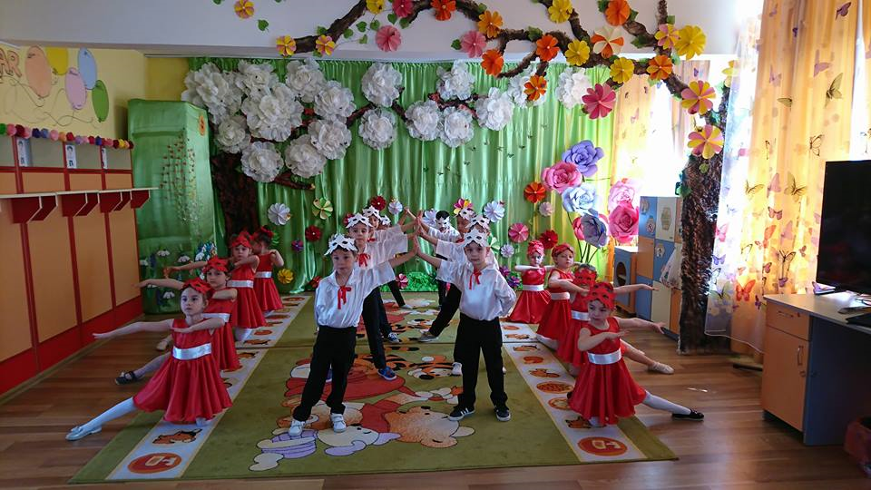
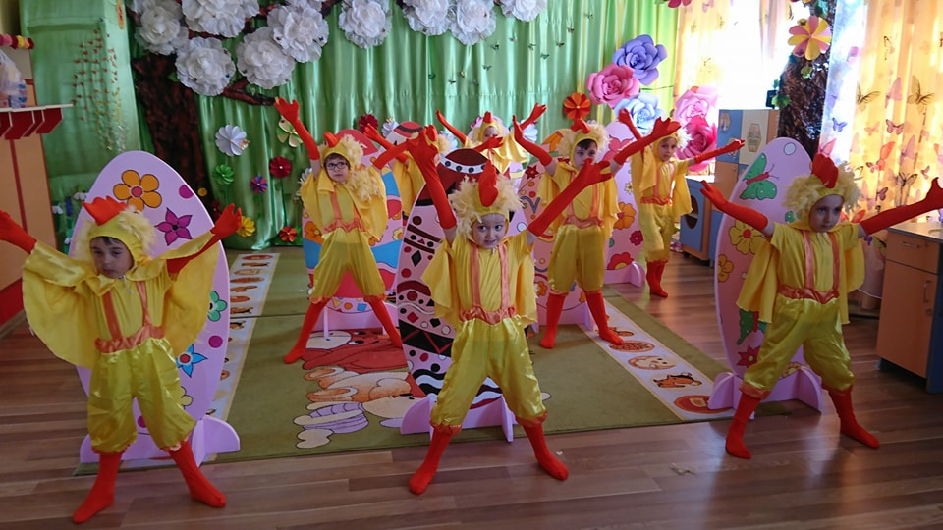
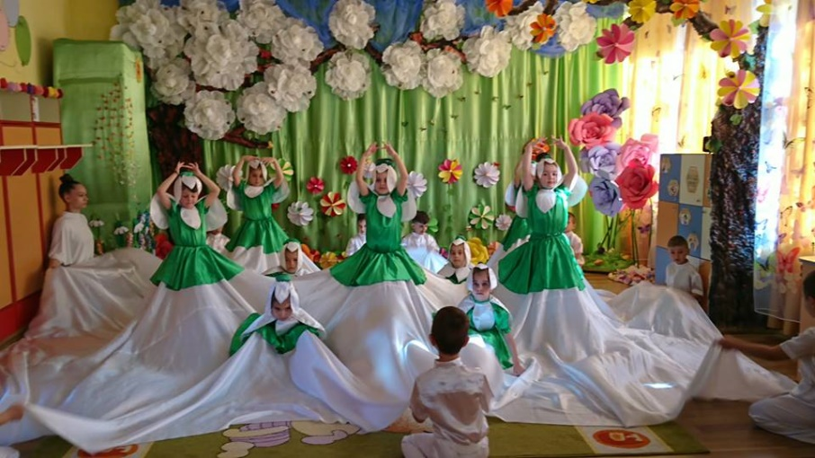
  REZULTATE OBTINUTE!
  Performantă !
Echipe manageriale cu rezultate și-au propus, să performeze. Apoi, au identificat strategii specifice managementului de performanță! GRADINITA NR 9 BARLAD! CERCUL DIRECTOARELOR

Slide 7
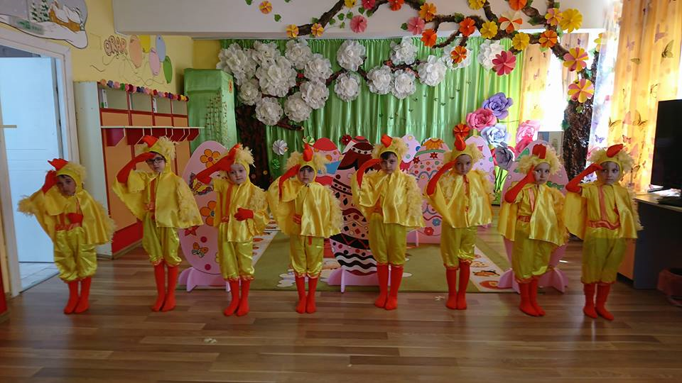
CERCUL DIRECTOARELOR

Slide 9
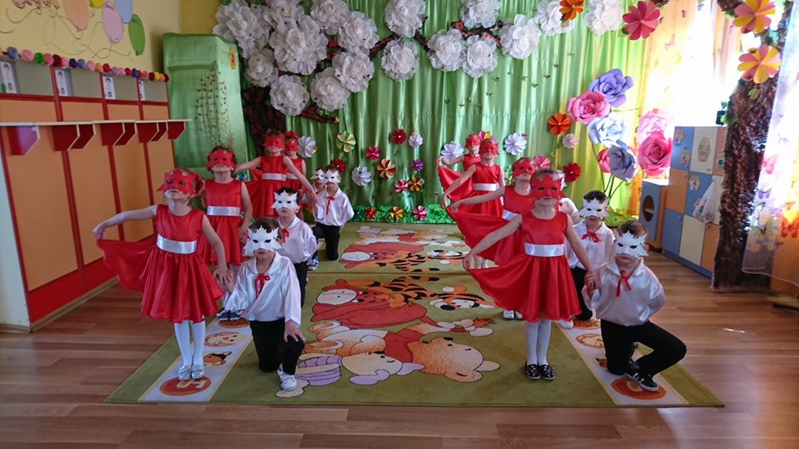

Slide 10
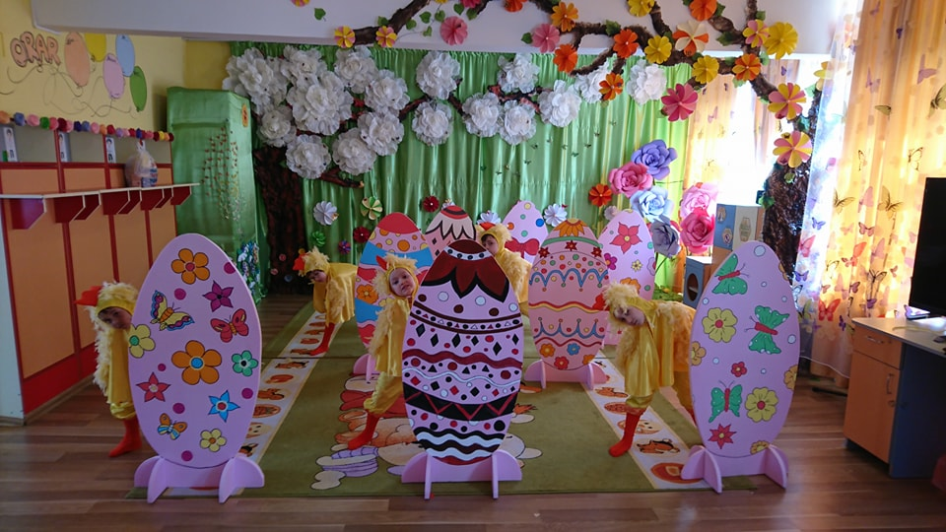

Slide 11
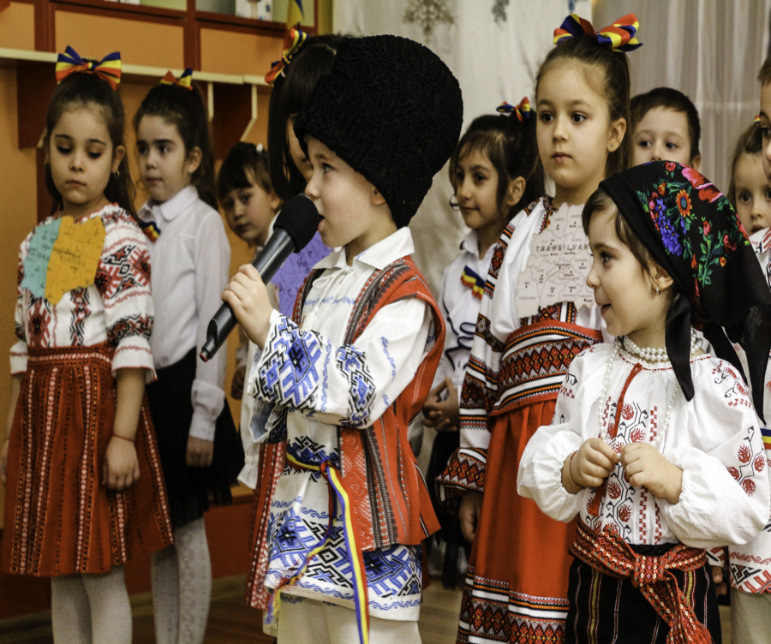
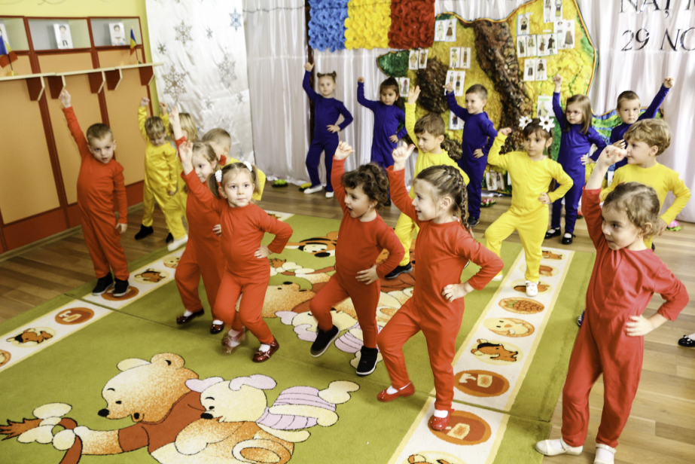
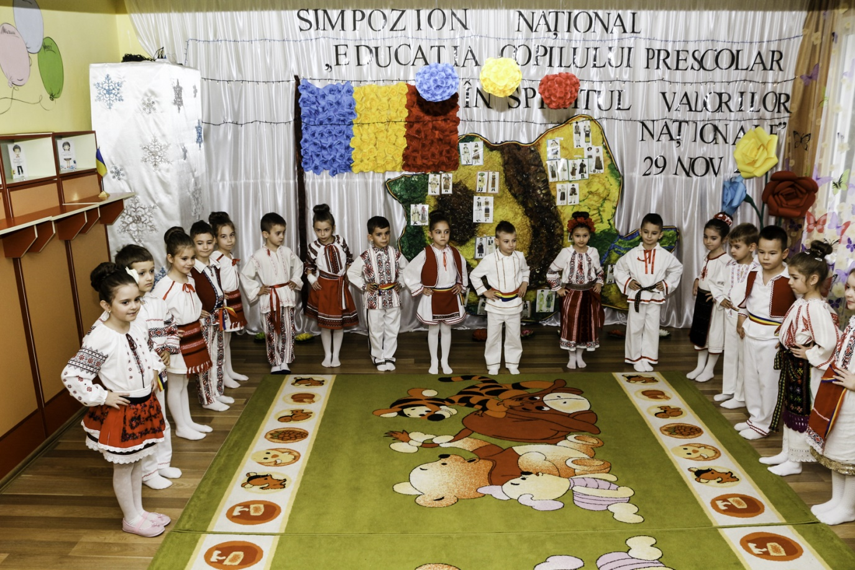
SIMPOZION NATIONAL

Slide 12
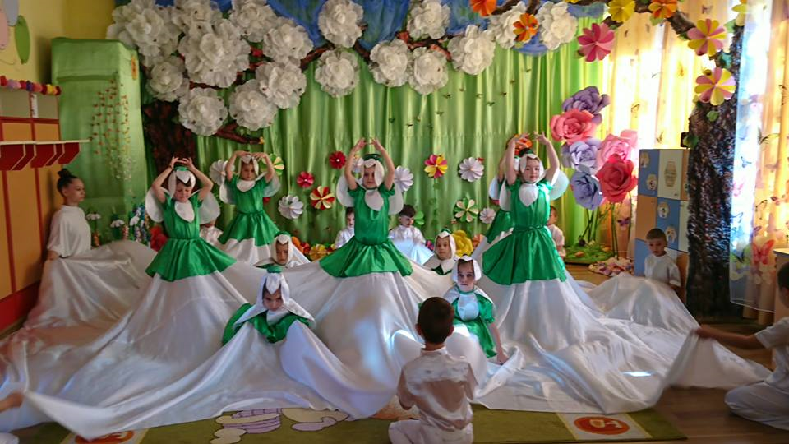

Slide 13
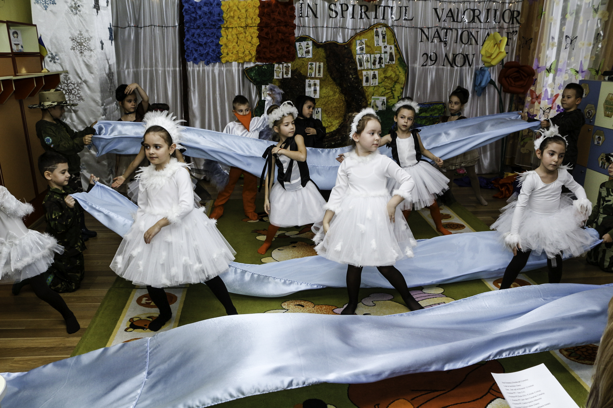

Slide 14
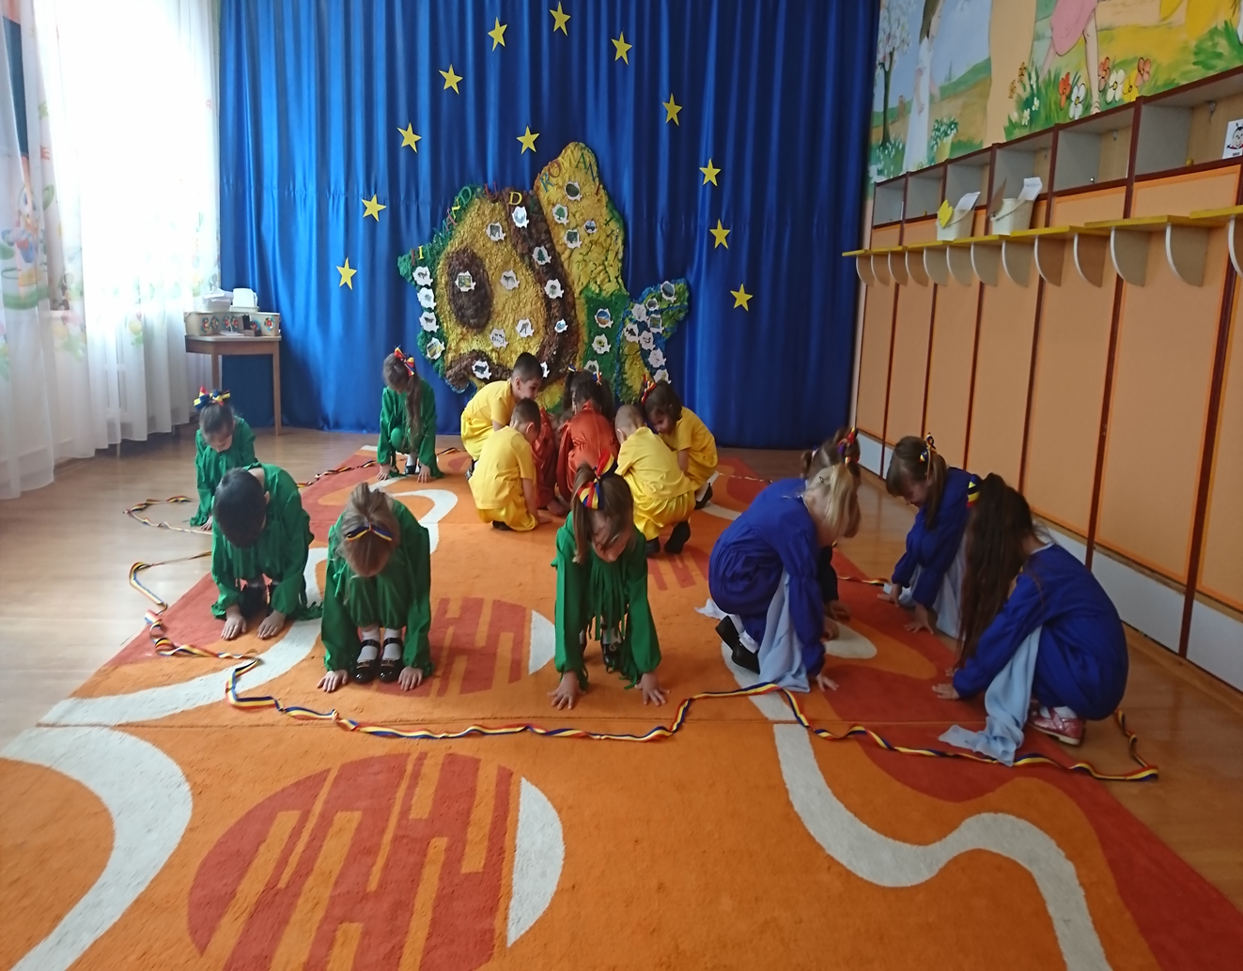
Simpozion National

Slide 15
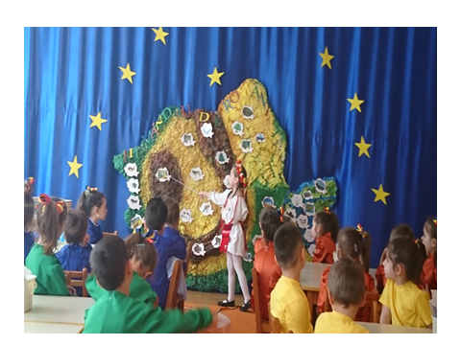

Slide 16
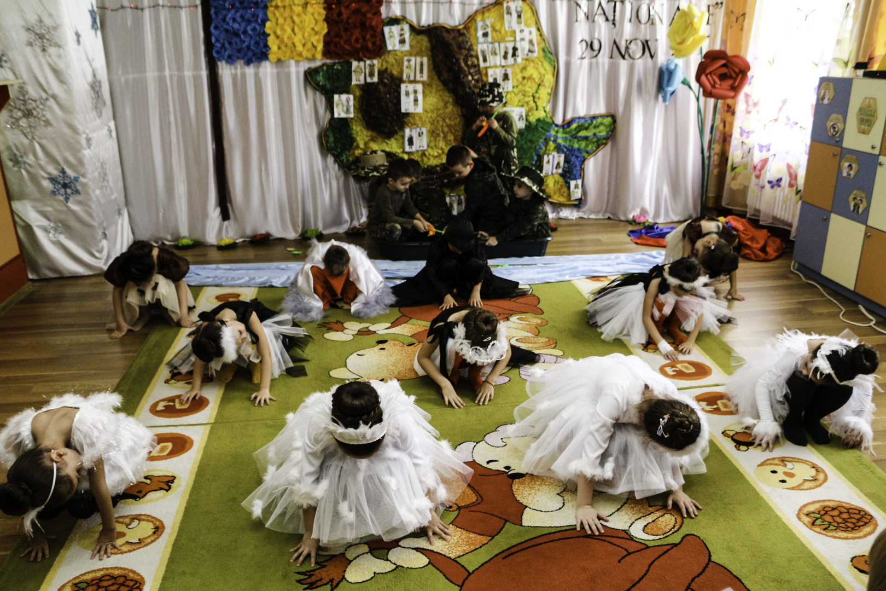

Slide 17
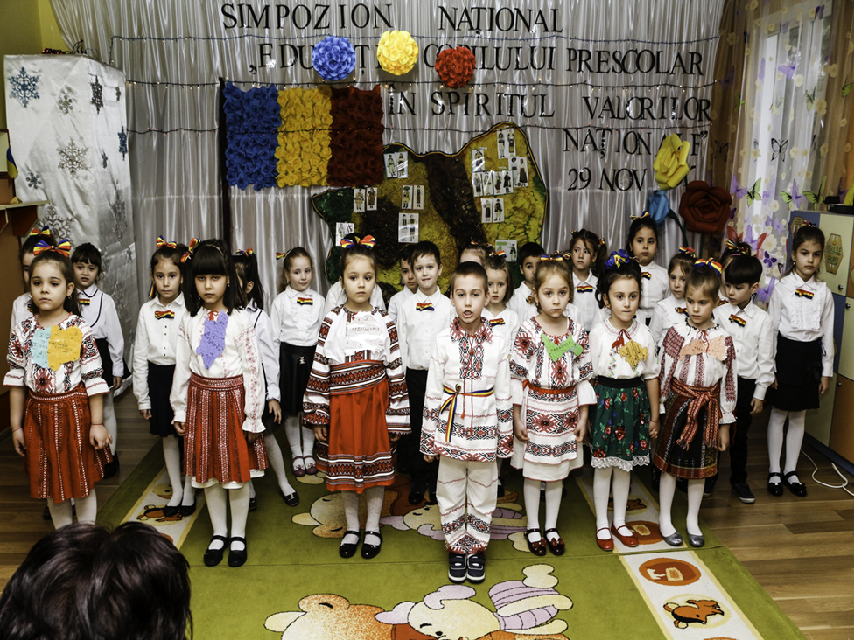

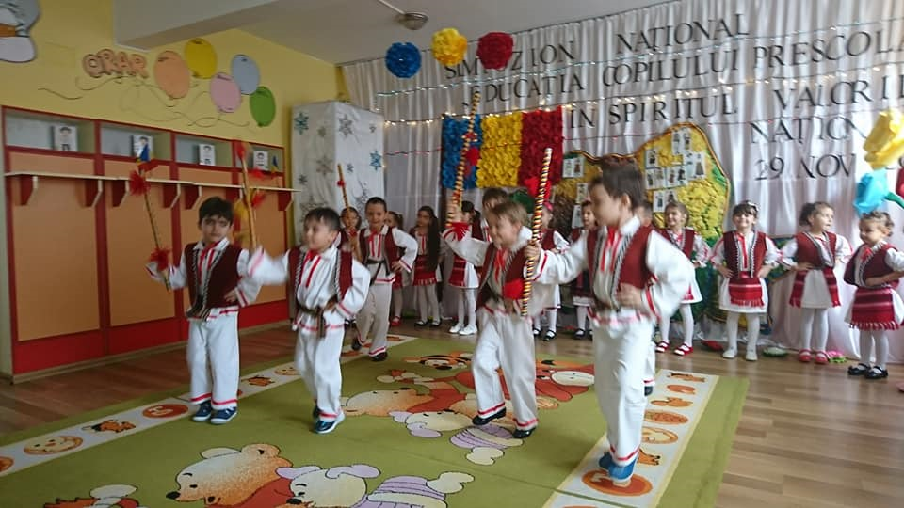

Slide 18
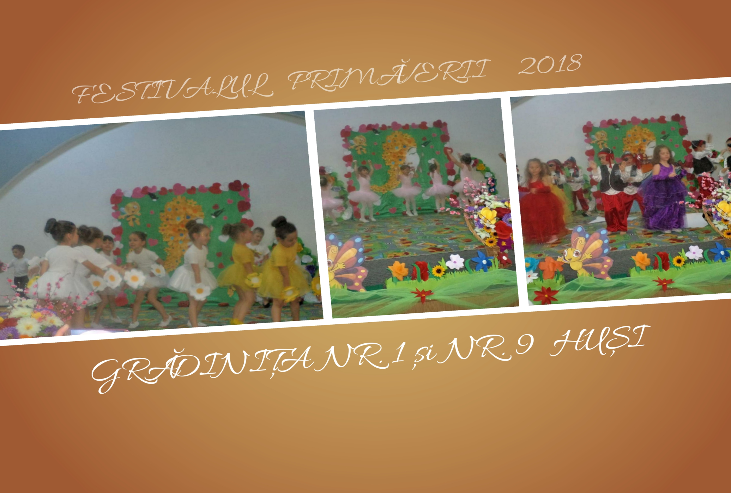

Slide 19
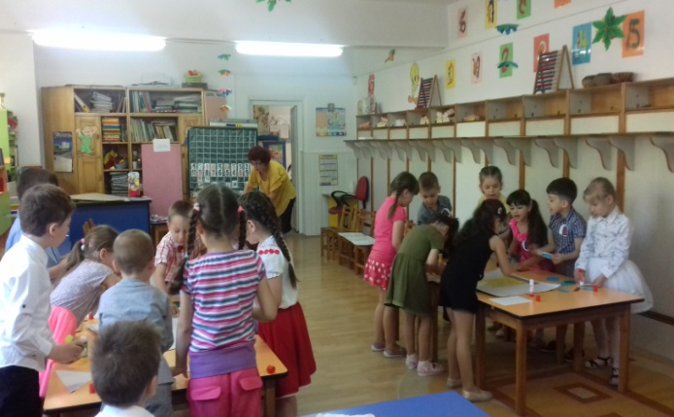
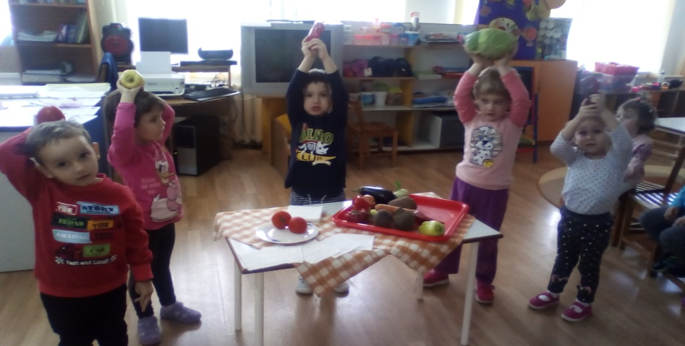
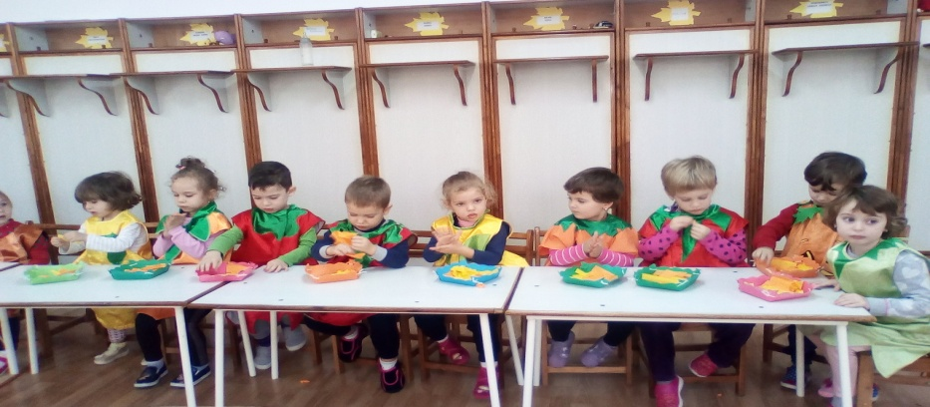
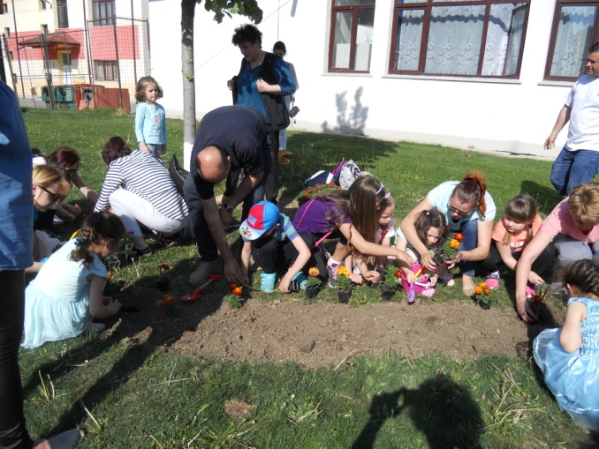
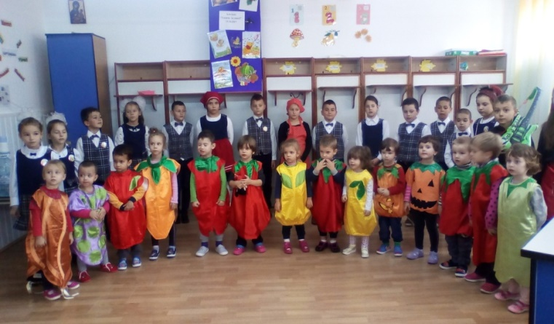
GRADINITA NR 6 VASLUI

Slide 20
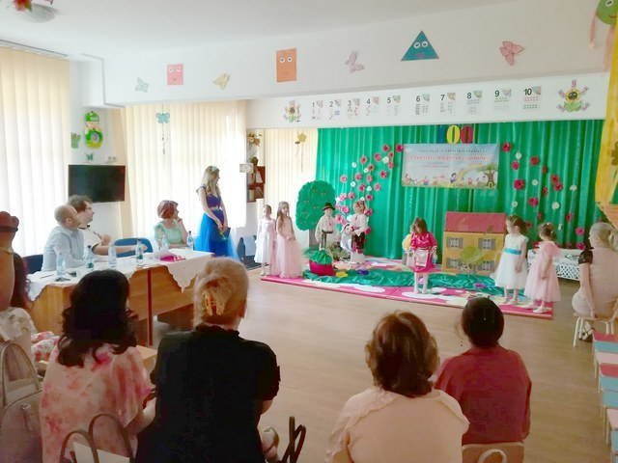
Povestea Leaganul Copilariei ! Gradinita cu PP NR 17 Vaslui

Slide 21

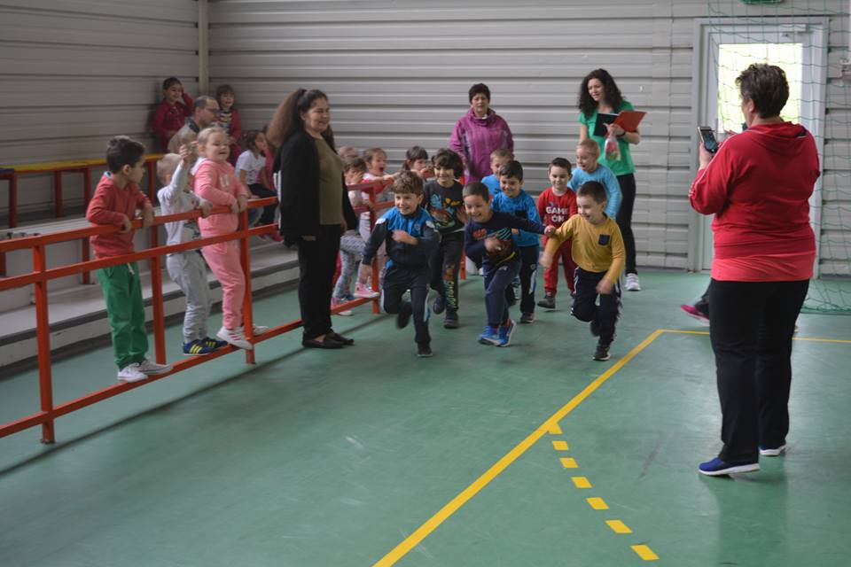
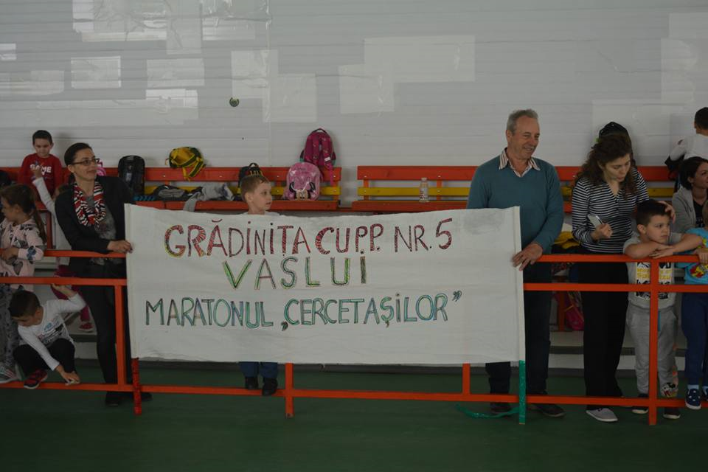
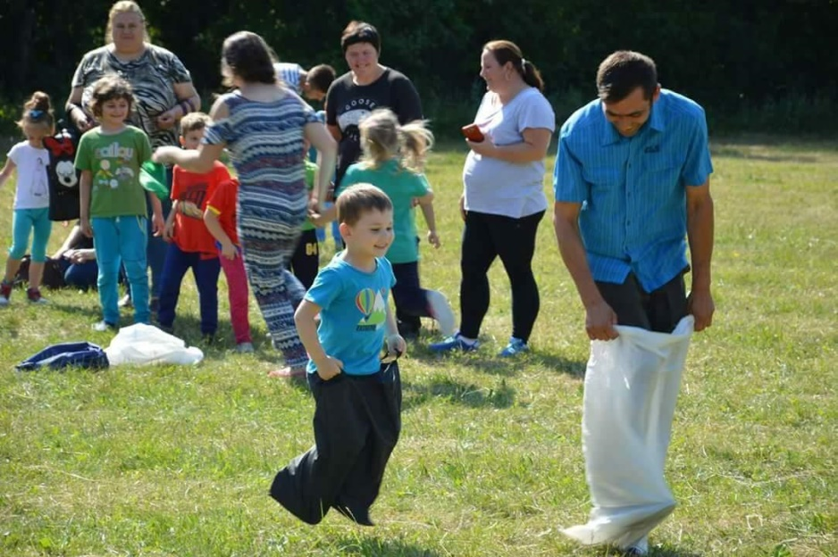
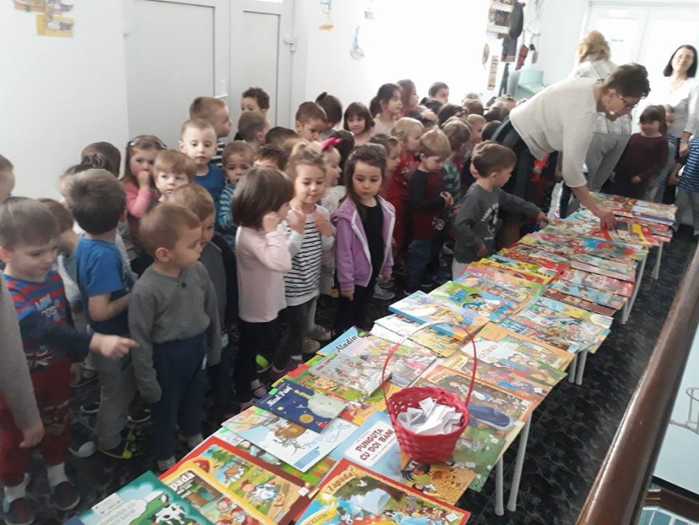
Echipe manageriale care

Slide 22

Unitati care Au înțeles că
Și...
au acționat în conformitate cu deviza: ”începe cu tine! Fii cea mai bună variantă a ta!”

Slide 23
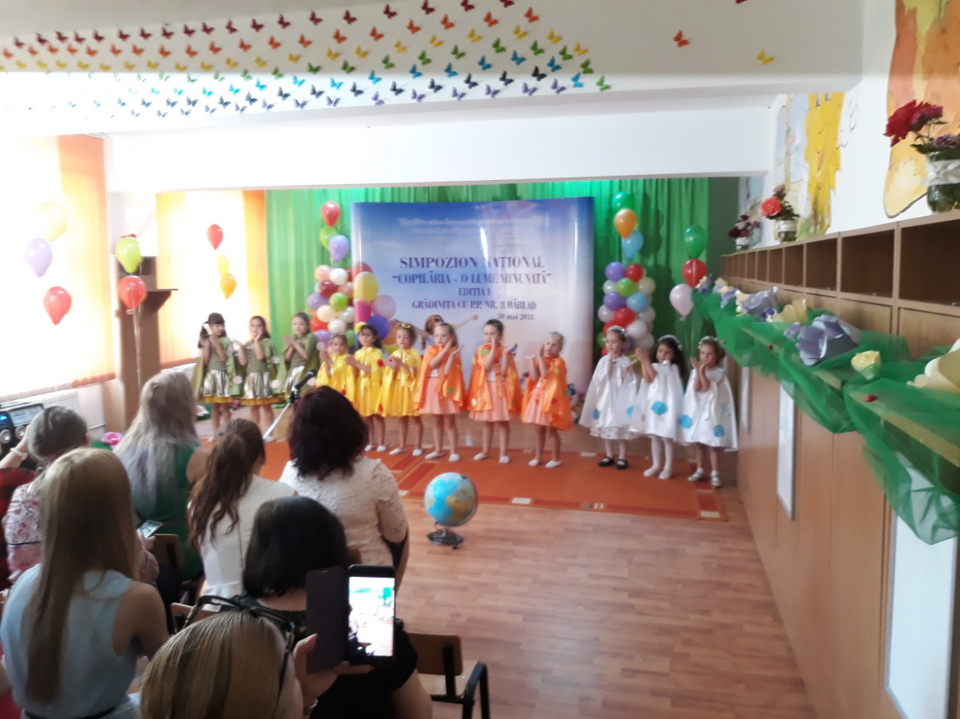
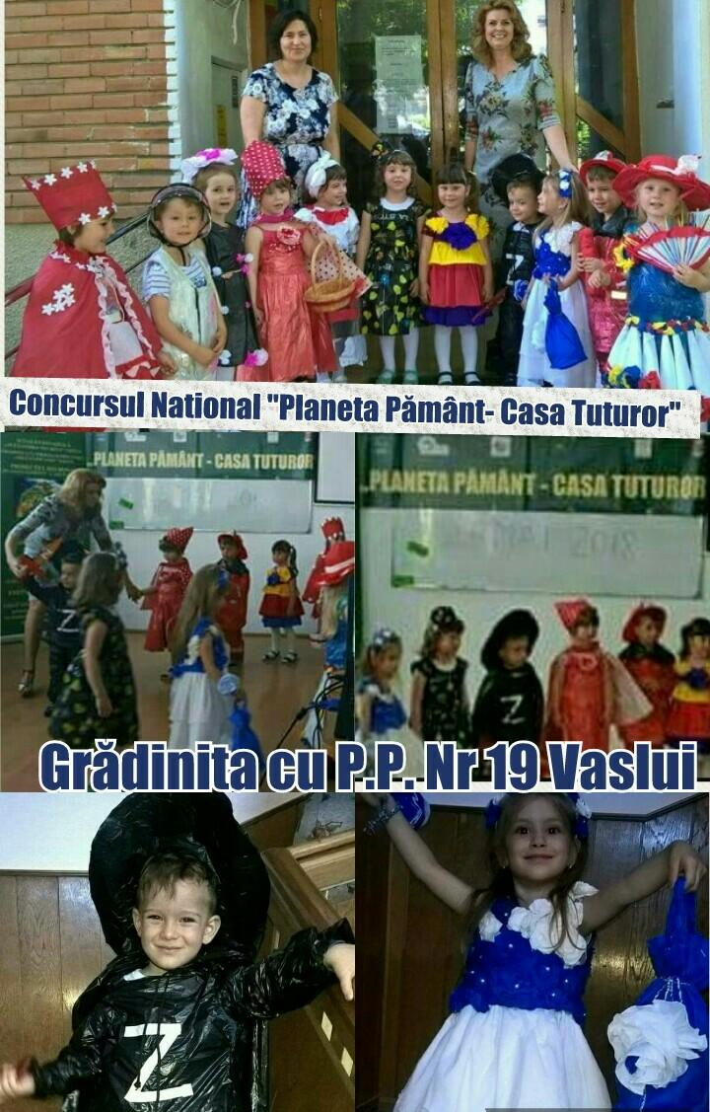
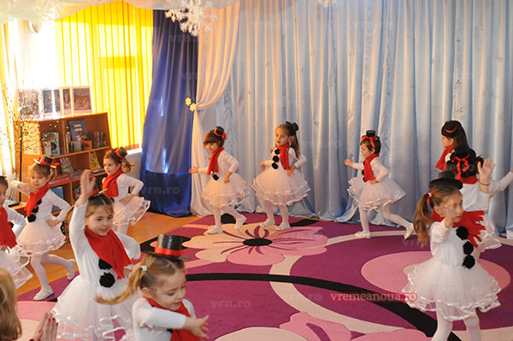
GRADINITA CU PP NR 8 Vaslui

Slide 24
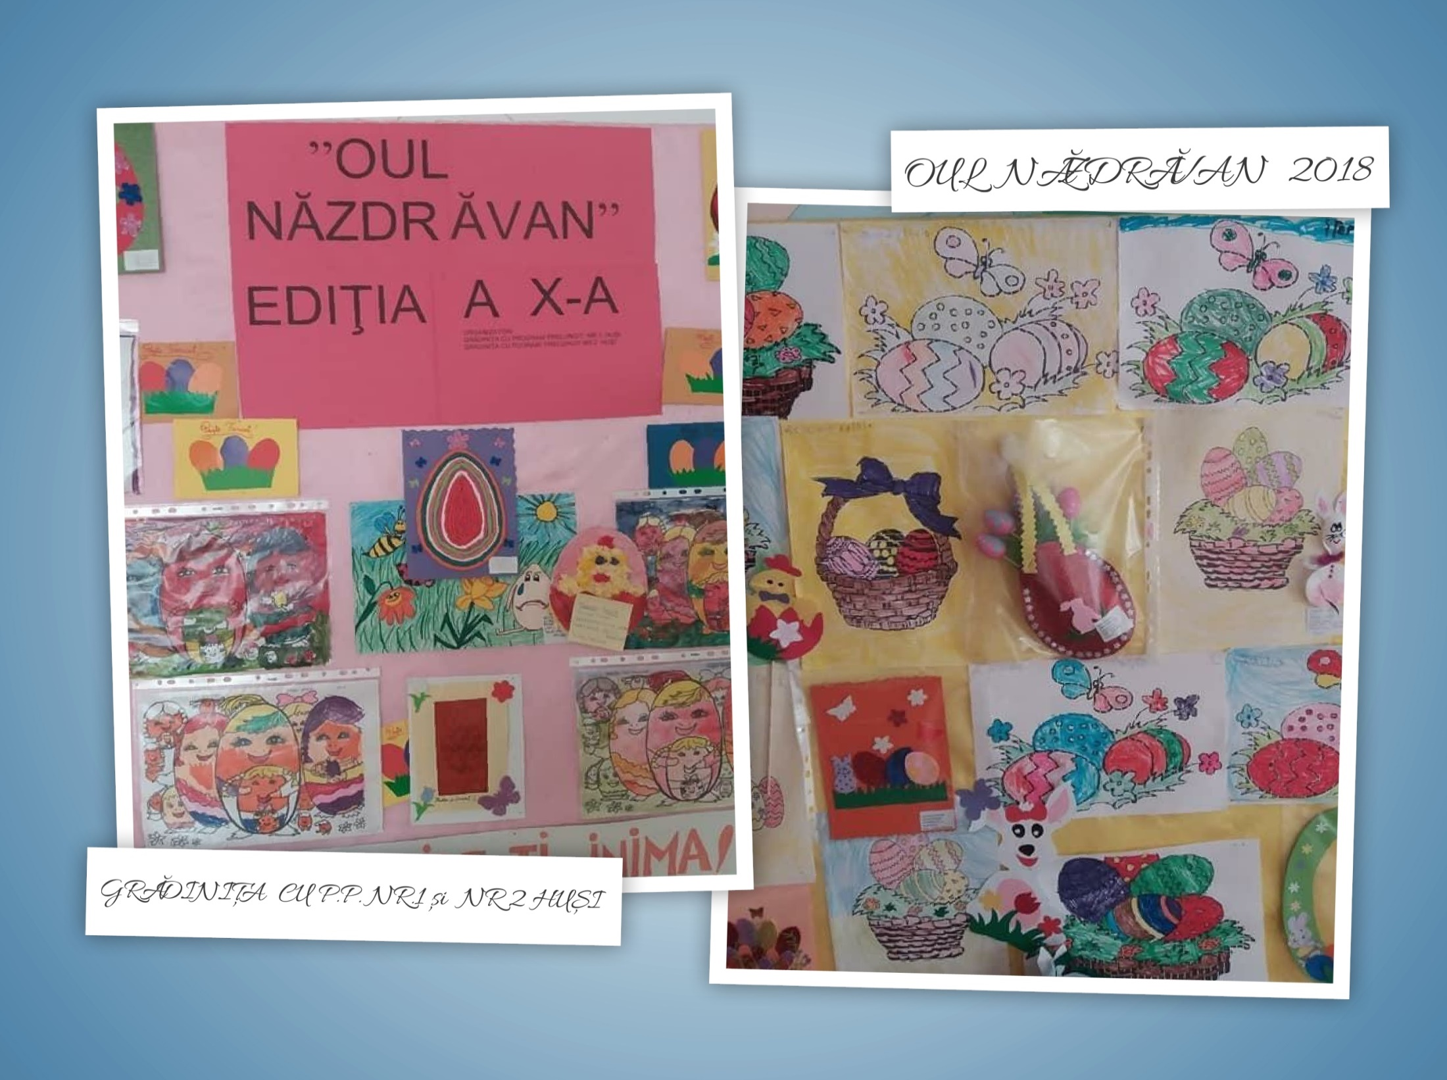

Slide 25
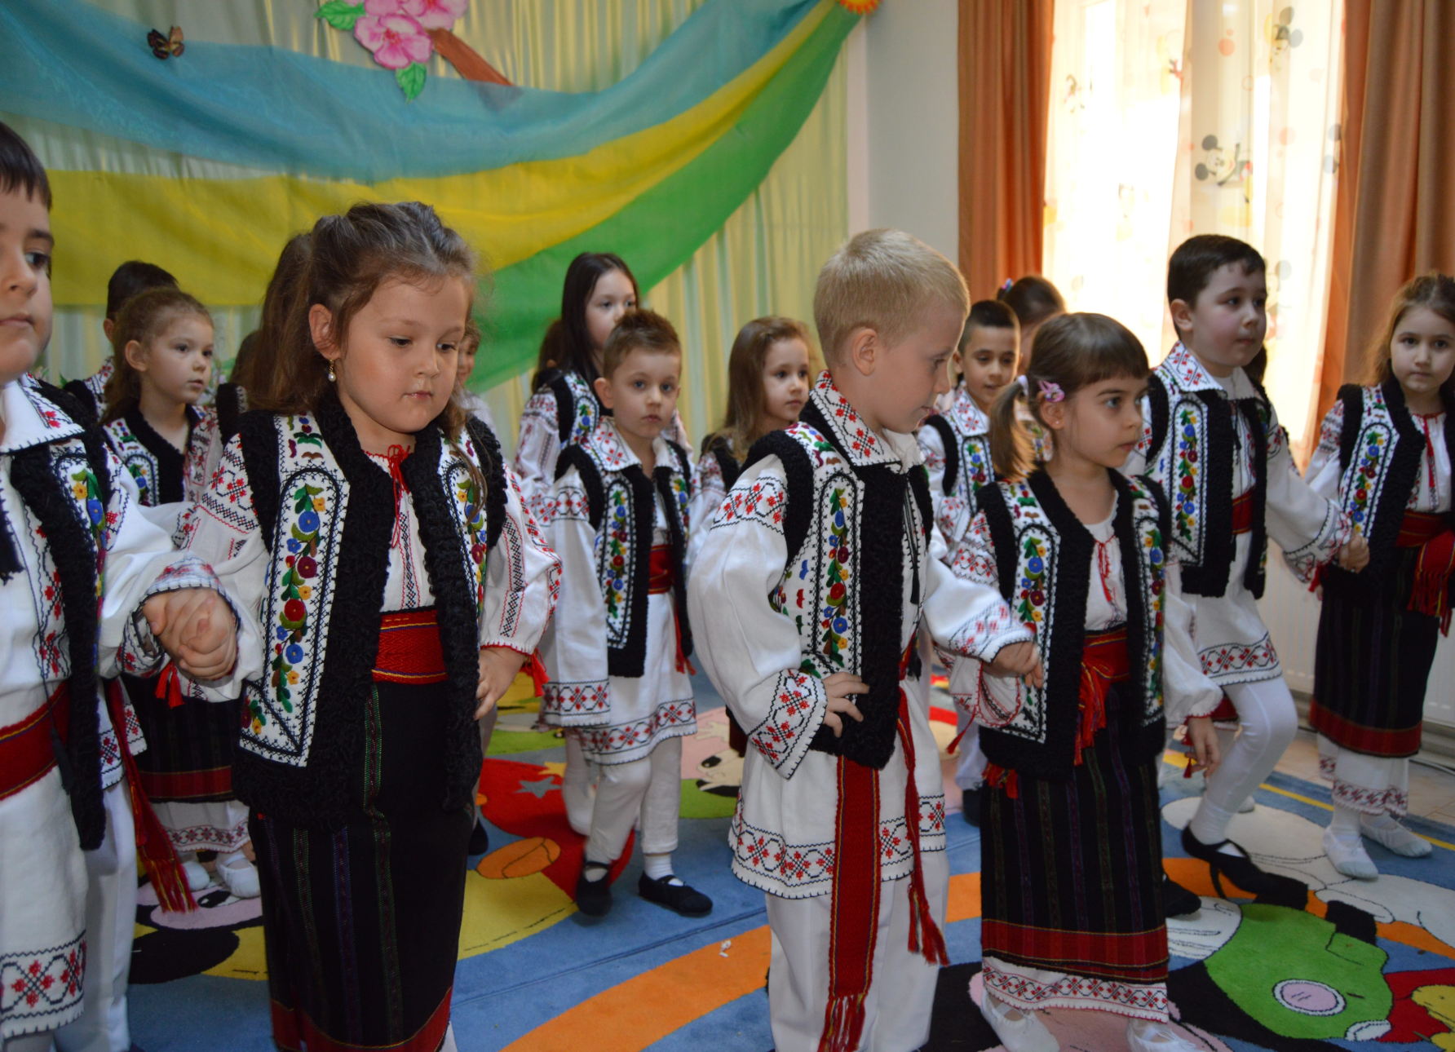
Gradinita cu PP Nr 9 Vaslui

Slide 26
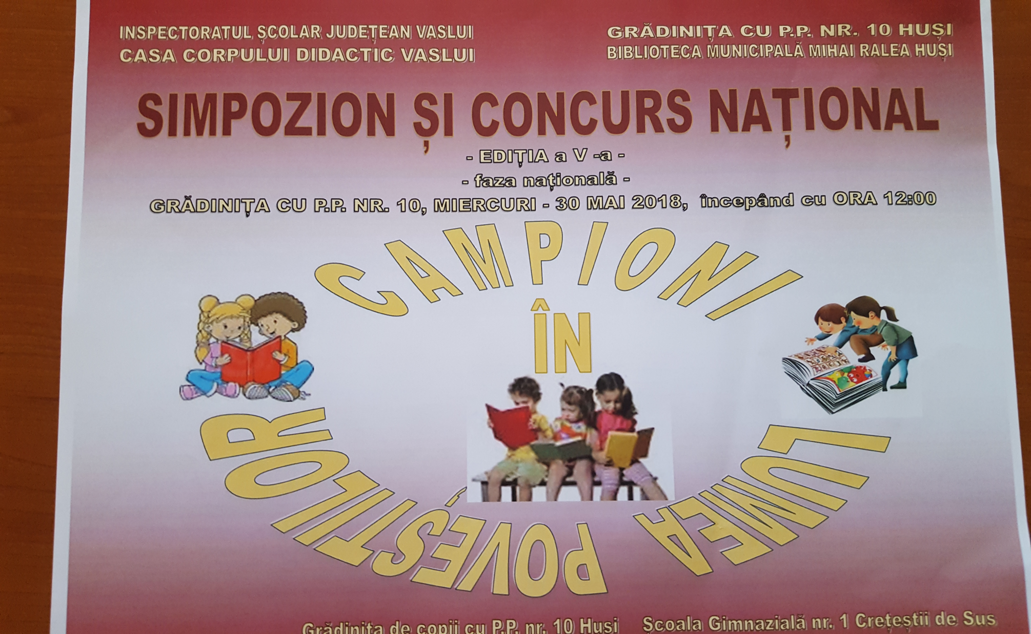

Slide 27

AU CONSTRUIT ECHIPE!
În contrast cu perioada de răceală și o oarecare izolare socială pe care o traversează societatea noastră, au progresat în a construi echipe! Este unul dintre cele mai de apreciat aspecte ale activității noastre! În toate activitățile desfășurate (și nu au fost puține) asta s-a văzut și vă felicităm!

Slide 28
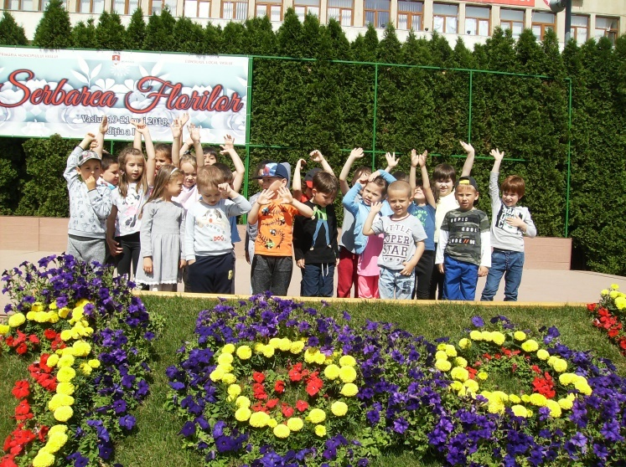
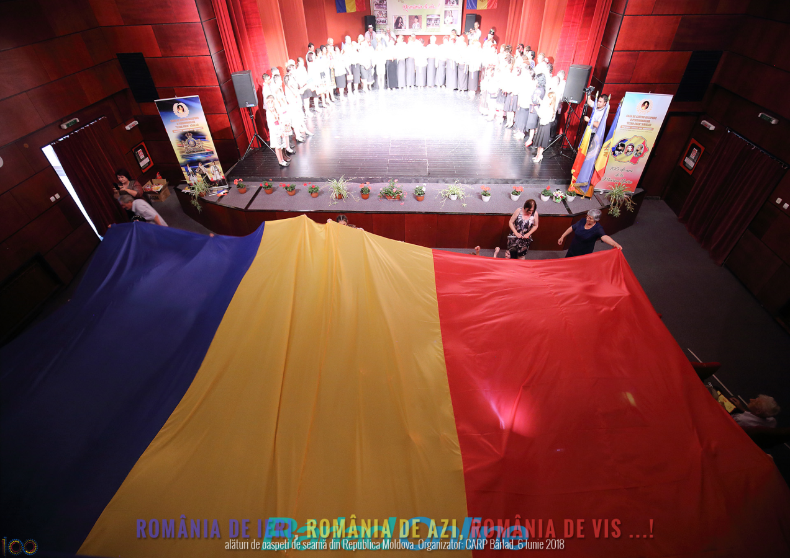
Gradiita cu PP Nr 2 Bârlad

Slide 29
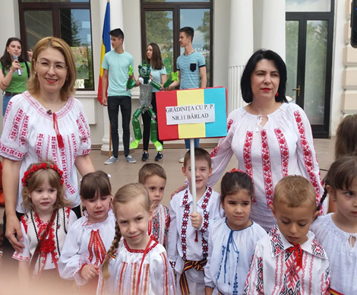
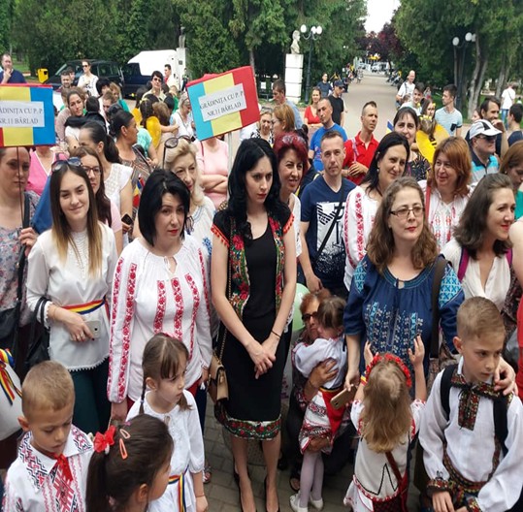
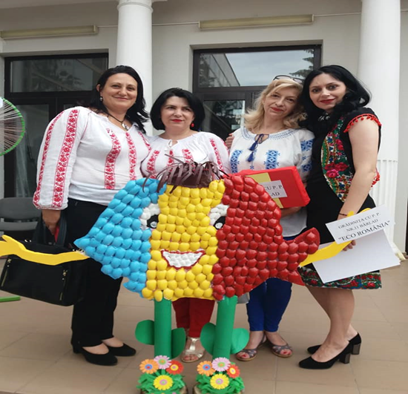
Gradinita cu PP Nr 11 Barlad

Slide 30
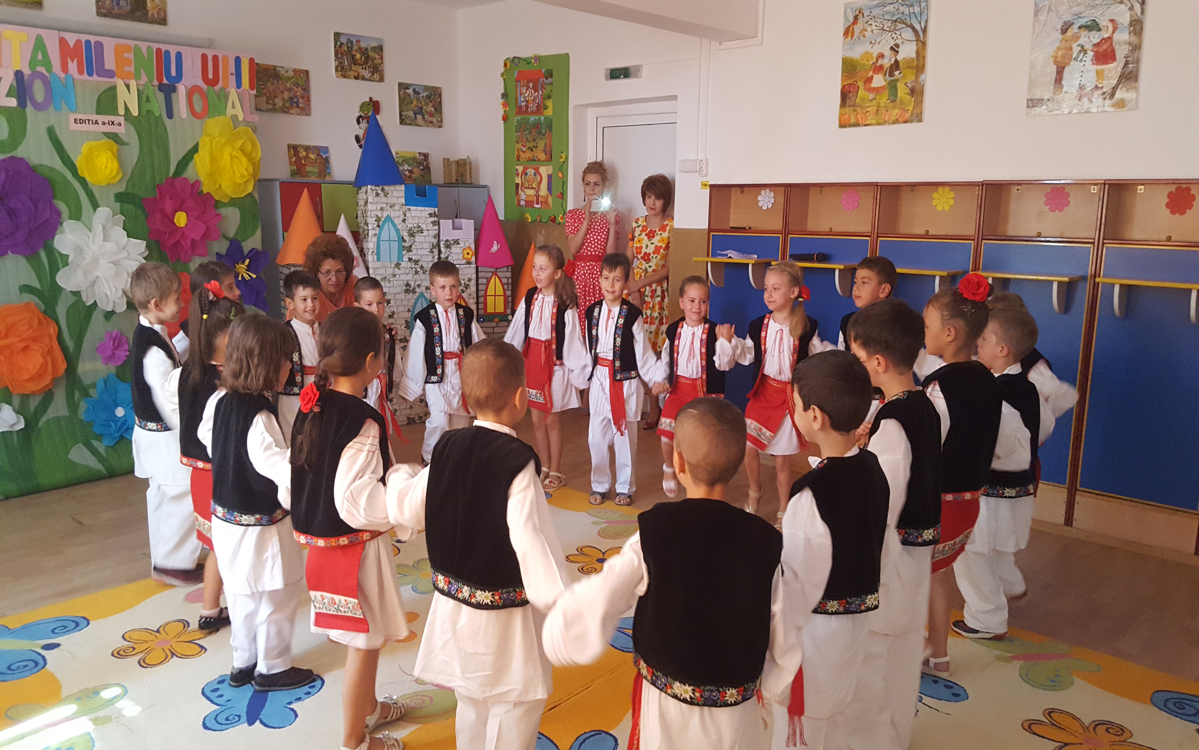
Gradinita cu PP Nr 10 HUSI

Slide 31
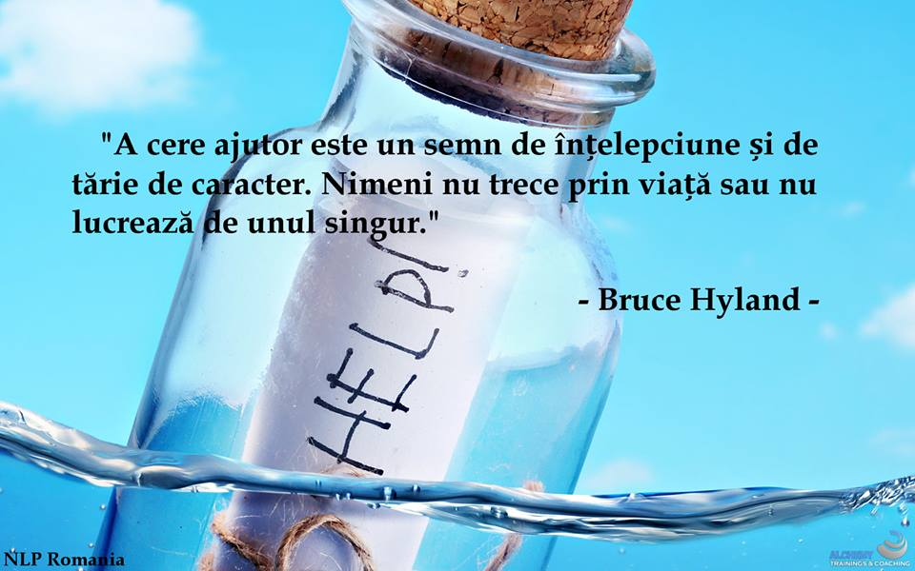
AU căutat AJUTOR, EXPERTIZĂ, PENTRU CĂ...

Slide 32
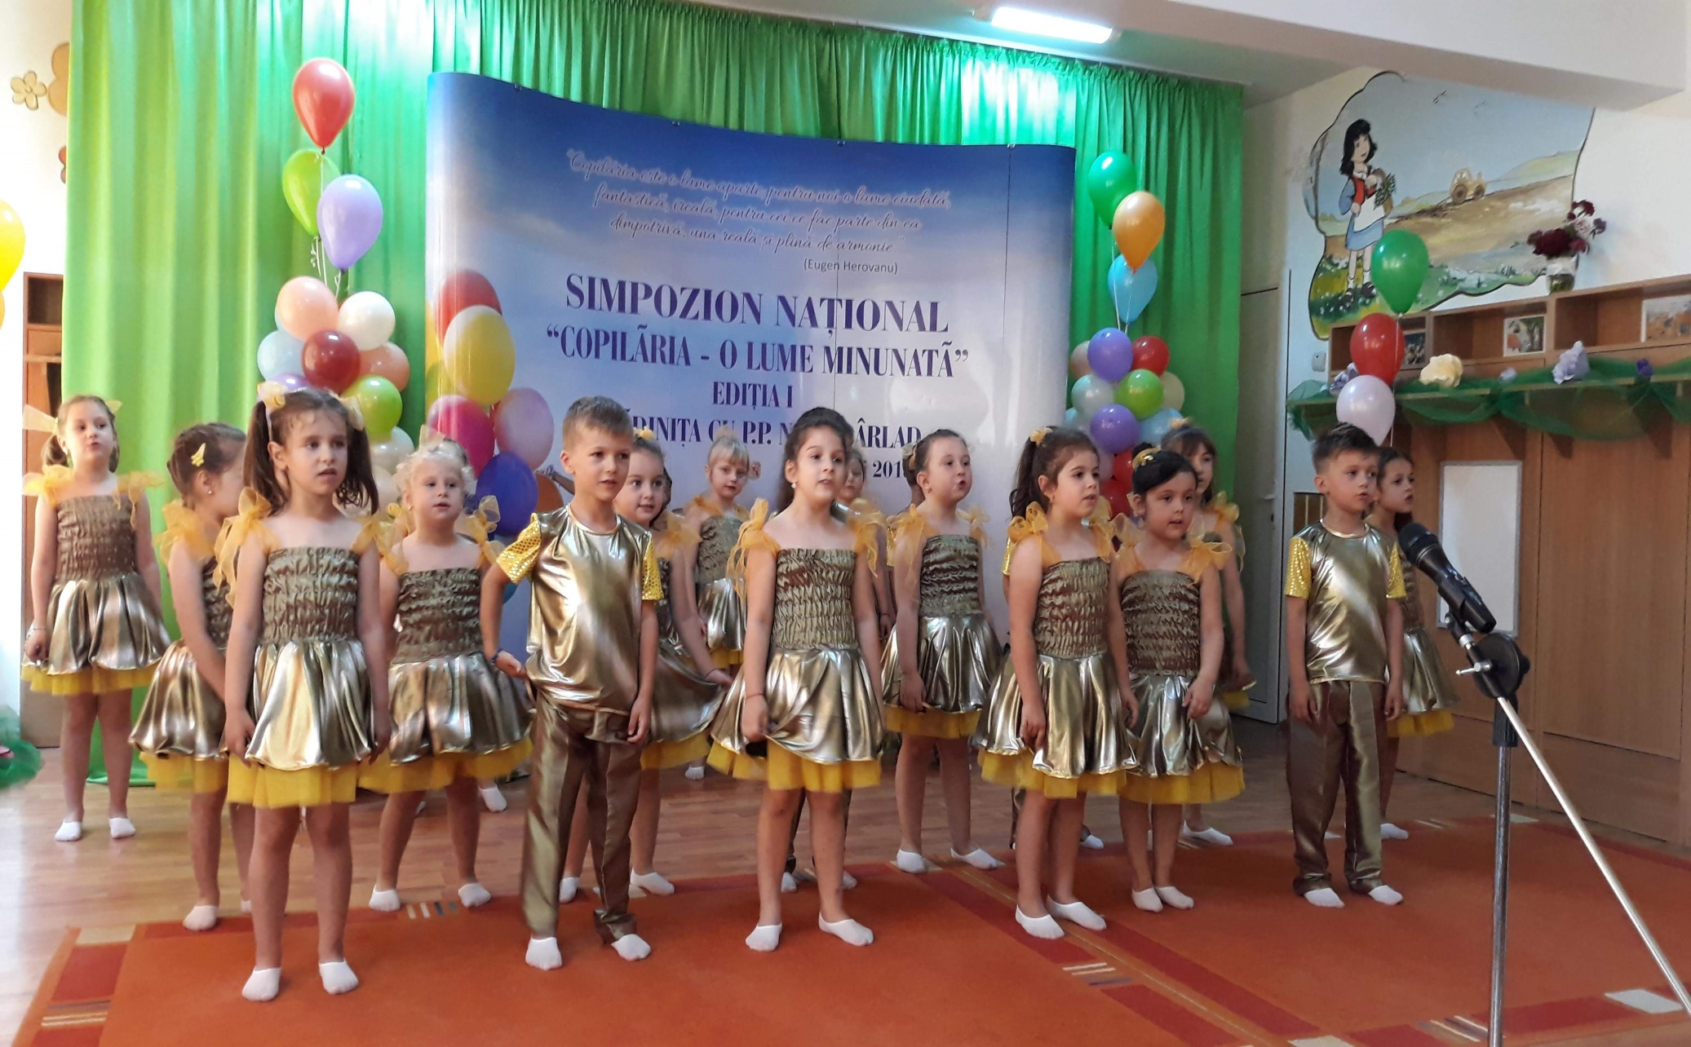
GRADINITA CU PP NR 8 BARLAD

Slide 33
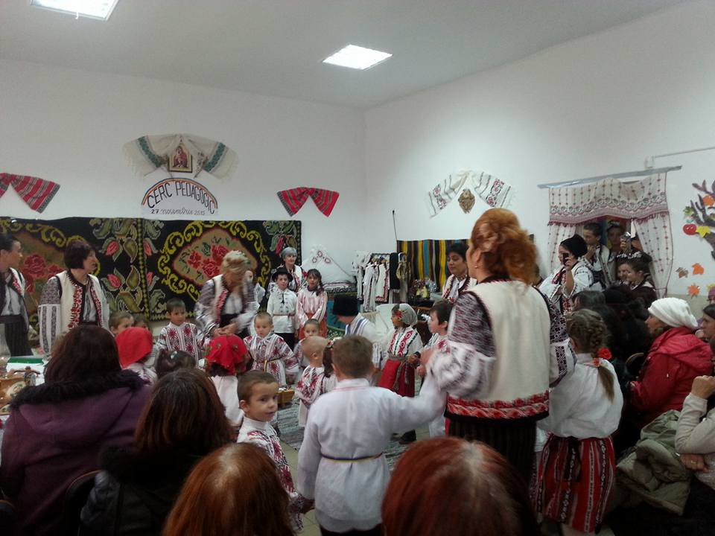
GRADINITA CU PP NR 18 VASLUI

Slide 34

Au așezat COPILUL în centrul tuturor preocupărilor EDUCAȚIONALE
...și au educat cu viziune care
stabilește exact ce vrei pentru a primi acel lucru și nu permite să fii o frunză în vânt!

Slide 35
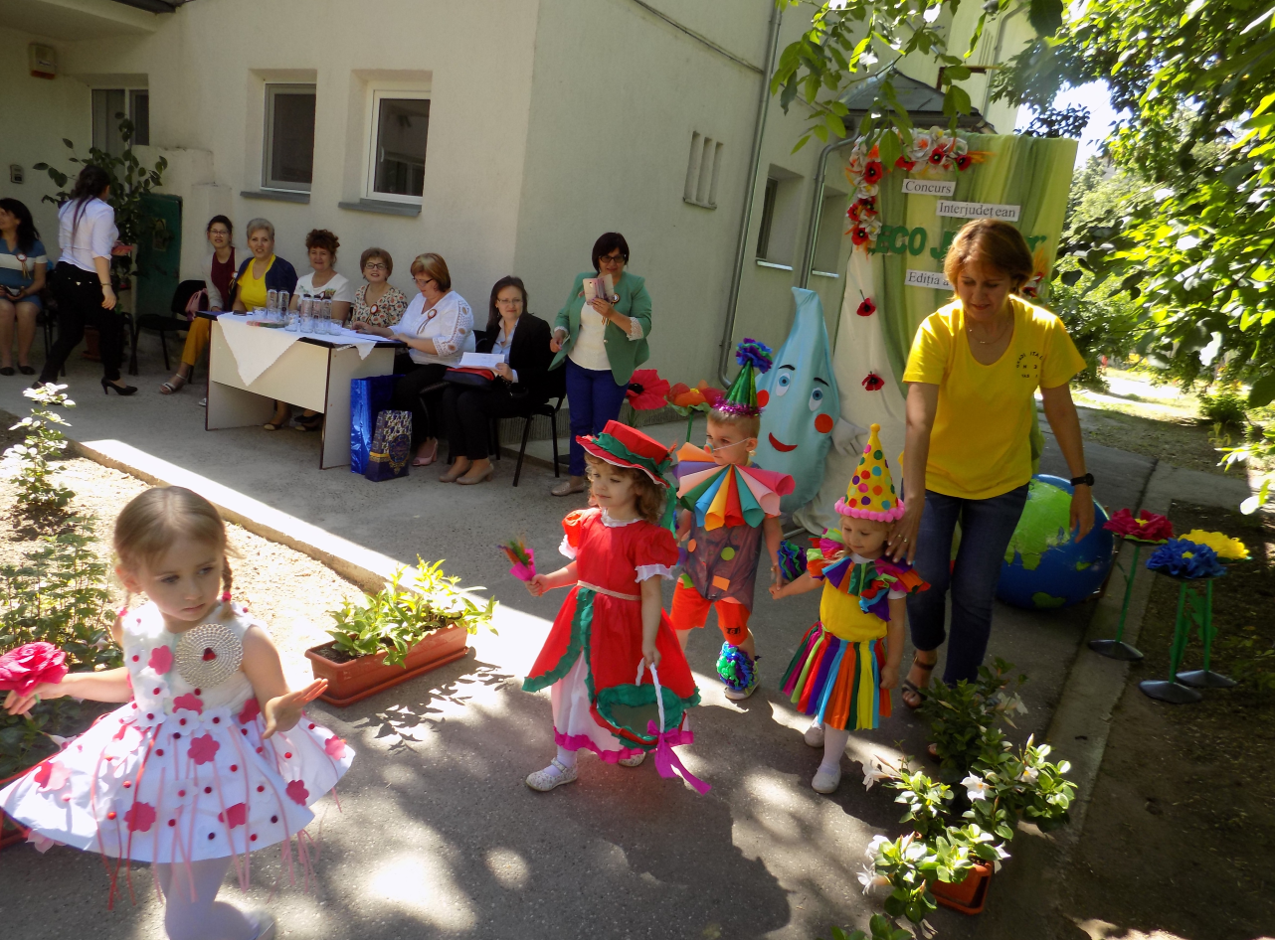
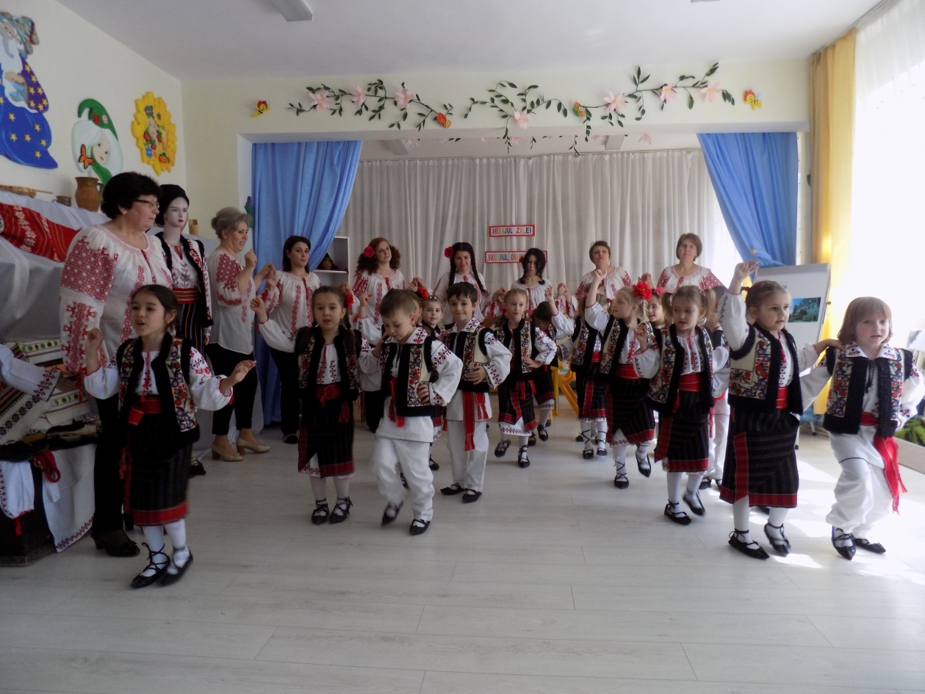
GRADINITA CU PP NR 3 VASLUI

Slide 36
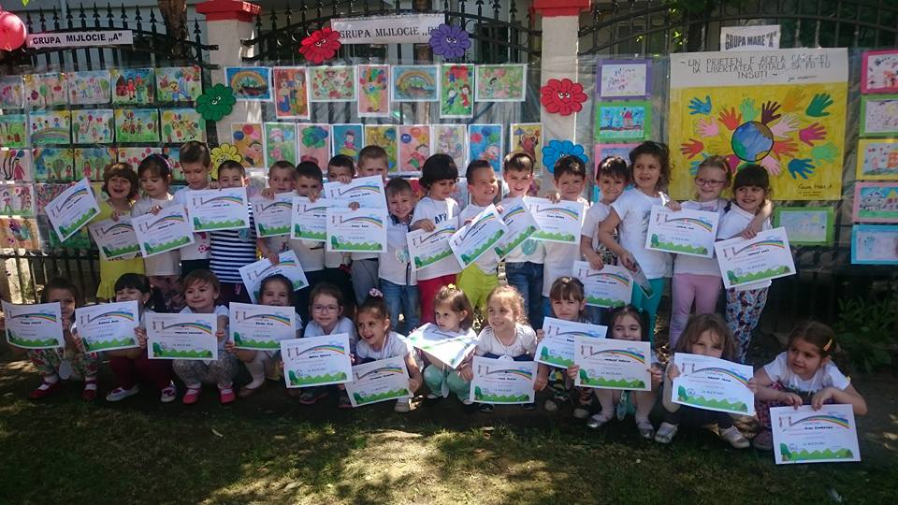
GRADINITA NR 9 BARLAD

Slide 37
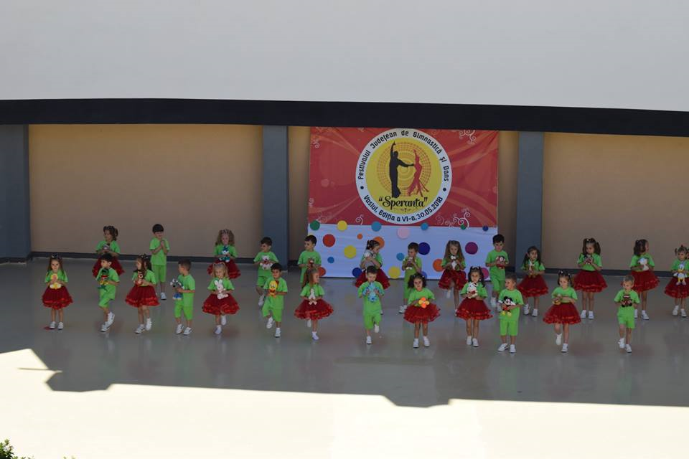
GRADINITA CU PP NR 3 VASLUI

Slide 38
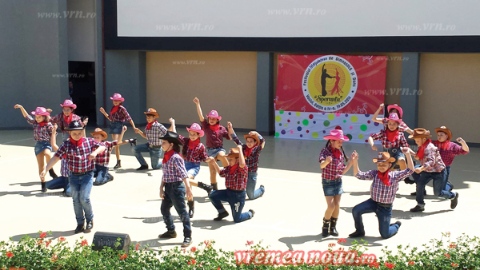

Slide 39
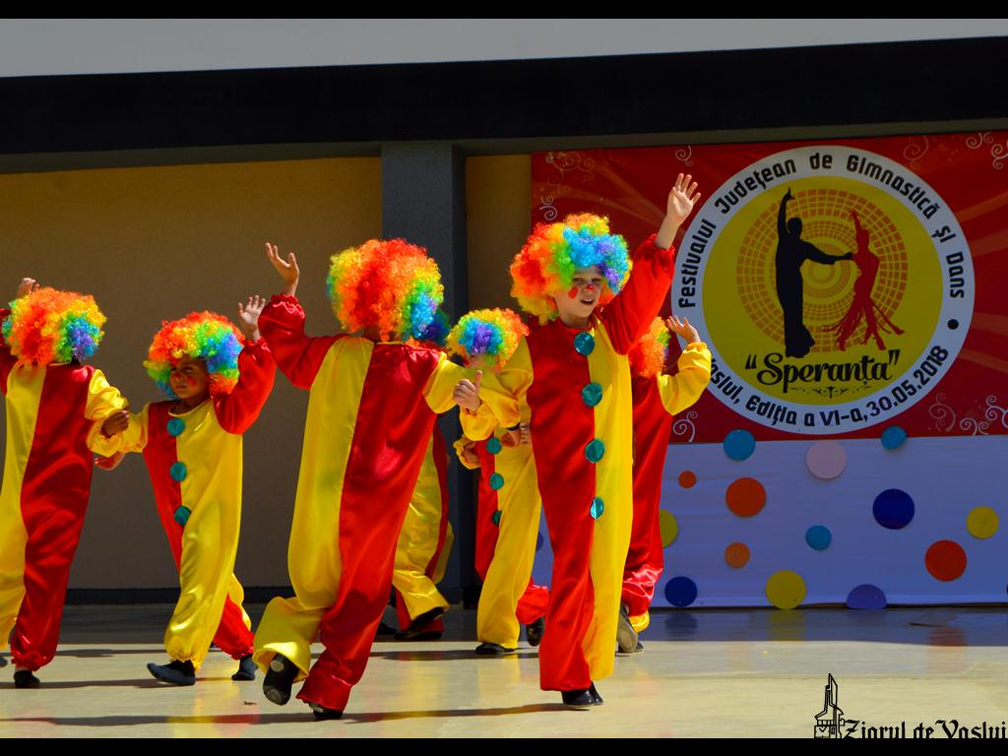

Slide 40

Au creat un mediu cald și prietenos, propunându-și ca, grădinița lor trebuie să devină locul unde copiii ”Cântă, învață și cresc împreună!”

Slide 41
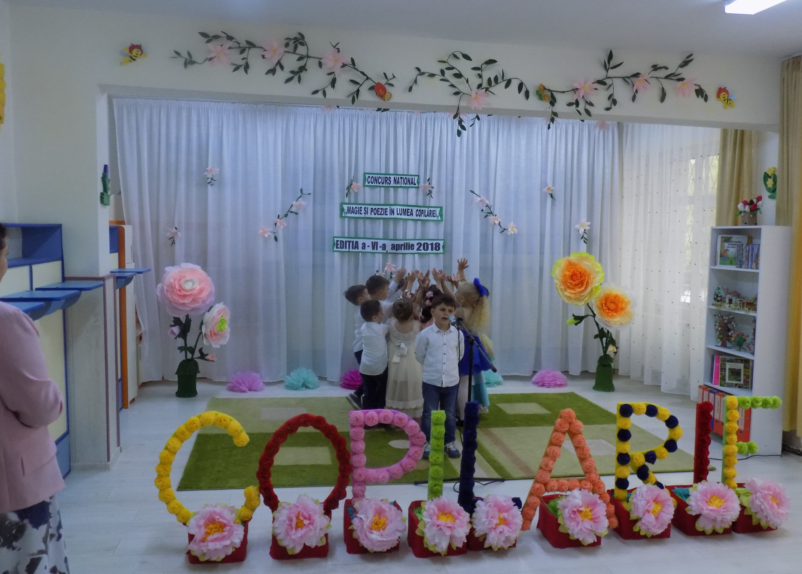
GRADINITA NR 3 VASLUI

Slide 42



GRADINITA NR 15 VASLUI

Slide 43

GRADINITA CU PP NR 9 VASLUI

Slide 44


GRADINITA NR 5 BARLAD

Slide 45


GRADINITA NR 9 BARLAD

Slide 46


GRADINITA NR 9 BARLAD

Slide 47


Au știut că Empatia este lecția necesară pentru stabilitatea emoțională a copilului și au acționat în acest sens!
TOATE COLEGELE CARE LUCREAZA CU COPII CU
NEVOI SPECIALE !

Slide 48


Au făcut din activitățile extracurriculare o constantă a preocupărilor educaționale , multe dintre acestea, desfășurate în parteneriat cu ceilalți actori educaționali din comunitate!
Au pus accent pe educația ecologică: pentru că vrem să trăim într-un mediu sănătos!
(Rabindranath Tagor)
Au diversificat activitățile de învăţare prin implicarea directă în acţiune pentru că: ” Ceea ce aud – uit, Ceea ce văd - ţin minte, Ceea ce fac – învăţ!” (Proverb chinezesc)

Slide 49



GRADINITA 5,14,18 VASLUI
GRADINITA 2,4 ,5 BARLAD

Slide 50





Au ales să desfășoare mai multe activități în natură pentru a învăța copiii că:
”Frumuseţea naturii este egalată doar de frumuseţea sufletului!” (Victor Hugo)
Marea Majoritate a Gradinitelor

Slide 51


Au desfășurat multe activități prin care au predat copiilor valorile umane fundamentale: simpatie, empatie, toleranță, acceptare etc.

Slide 52

Au înțeles înaintea altora că ”Orice drum începe cu un prim pas!” și-au ales să acorde sprijin profesional celor care au cerut, făcând să răsune din nou muzica umanului!
Mulțumim pentru simpatie, empatie și altruism!

Slide 53

Și au lăsat urme...urme ale efortului conjugat...
A crescut interesul pentru utilizarea mijloacele moderne!
Relația educ-copil a devenit una “mai de suflet!”
strategii care nu limitează ci motivează!
Consecvenţă, moralitate!
Responsabilitatea pentru toate acțiunile!
Iubire de copiii!
Respect pentru alții!
Frumusețea și curățenie sufletească și profesională!
A crescut interesul către tot ce e nou în domeniu!
Echivalență între bine și frumos!
Respect pentru tine!
Perseverență!
Progres!
Cele multe săli de clasă-reconstituie lumea de basm a copilăriei!
Conducere științifică!
Calitate- forma de politețea a profesorului!
Respect pentru copil și meserie!
Atmosferă de lucru prielnică!
Progres!
Multe activități care poartă amprenta creativităţii și a originalităţii!
Întâlnim mai multe colege cărora nu le este teamă de provocări!

Slide 54
Multe activități pe tema recunoștinței:.mamă, bunci, tați, orfani, bolnavi.
Identificat și alocat: resurse, strategii, acțiune, perseverență, curaj, timp și echilibru!
Oferta educațională zilnică, a fost consistent îmbunătățită!
progrese în abordarea interdisciplinară a conținuturilor!
Minunateleserbări prin care am prezentat lumii copiii în Haina tipului de inteligență specific fiecăruia dintre ei!
dezvoltarea unor strategii eficiente pentru a folosi schimbarea în folosul copiilor!
crearea unui mediu cald și prietenos!
progrese în lucru pe metoda proiectului tematic ( în căutări și tatonări în jurul temei indicate de titlu, cu descrieri , cu reflecții profunde și interesante, în realizarea de portofolii personale și de grup etc)
Am dezvoltat relația cu culoarea prin artă!
Am acordat mai multe șanse de dezvoltare prin culoare, muzică!

Slide 55

Rezultatele aparțin celor care și-au propus să construiască!

Slide 56
În concluzie:
Cea mai mare parte dintre noi , au acționat în concordanță cu nevoile copilului și cu principiile pedagogiei moderne, străduindu-se să asigure dreptul copilului la o educație de calitate.
Sunt colege și grădinițe etalon, care pot sta alături de performanțe recunoscute în lume.
Ne dorim ca, astfel de rezultate să nu fie insulare , ne dorim o con-gregare a eforturilor, de strategii care să unifice potențialul întregului din fiecare colectiv, care se pierde, nefiind suficient fructificat, stimulat...
Performanța se obține nu prin excepţii, ci prin realizările mediane, normale. Noi nu avem o problemă cu excepţia, ci cu normalitatea.

Slide 57
Dar...
Dar, nu avem voie să nu vedem că actualul ”Titanic” are o înclinație îngrijorătoare/amenințătoare! O înclinație a punții morale, etice și uneori profesionale... constatată cu îngrijorare de unii intelectuali.
Pentru a nu se scufunda trebuie să reînvățăm cu toții câteva lucruri simple, normale: dragostea de profesie, iubirea de copiii, frumusețea meseriei de educatoare...
Și este urgent să reînvățăm a plânge pentru durerea semenului... să facem să răsune din nou muzica umanului, adică simpatia!

Slide 58
”Vinovații... fără vină?!”
Asistăm la o criză a viziunii despre gradinita, la o depreciere a interesului pentru actul formativ, atât la nivelul educaților cât și a educatorilor!
Printre foile unor rapoarte de activitate respiră un soi de blazare a raportării!
Strategiile didactice utilizate...parcă și acestea respiră un soi de prăfuială...
Relația părinte-grădiniță este departe de ceea ce presupune un parteneriat real și în folosul copilului!

Slide 59
Ne desfășurăm activitatea într-un noian de ”păreri” și judecăți de ”valoare”...
”Vai, cum a ajuns educația...
”Vai cât sunt de răsfăţaţi şi obraznici copiii de astăzi!”,
”Vai, cât sunt de încărcate programele şcolare”, ”
”Vai cât de greu este cu noua generație de copii ”;
”Vai, ce părinți.....!”
”ce copii erau pe vremuri....”
- Și? Și ce facem pentru asta?

Slide 60
...încercând să înțelegem aflăm că...?
Educaţia a însemnat întotdeauna schimbare!
Fiecare epocă a evoluției umane a avut perioade de căutare a celor mai bune soluții!
Lumea evoluează și ”Nici noi şi vremurile noastre nu mai suntem ca pe vremuri”...
Educaţia românească este, încă, tributară învăţământului din era pre-internetului, aceea care a format o mare parte a formatorilor de astăzi?!
Școala în care am crescut, mare parte dintre noi, îşi propunea să scoată roboţei docili, capabili să memoreze cât mai multe comenzi și, din păcate, mulţi mai credem, încă, în acea educaţie!

Slide 61
Ne recăpătăm optimismul pentru că statisticile arată:
Oamenii sunt diferiţi atât în ceea ce priveşte ritmul de învăţare, cât şi rezistența la nou!
Nu toată lumea îmbrățișează, imediat şi necondiţionat schimbările propuse!
Filozofia orientală spune că orice schimbare implică ”suferință” iar, uneori, „a nu schimba poate genera și ”mai mai multă suferință!”
Noi înşine trebuie să avem o viziune sănătoasă despre şcoală. Dincolo de greutăţile prin care trece astăzi învăţământul din ţara noastră, trebuie să ştim ce să aşteptăm de la şcoală şi să îi recunoaştem rolul pozitiv pe care îl joacă în viaţa unui om.
Noi trebuie să fim profesorii părinților pentru a înțelege că școala este ”societatea” copiilor lor în această perioadă!”.
Să privim aceste aspecte ca fiind probleme deosebit de importante, cărora noi trebuie să le facem faţă cu curaj!

Slide 62

Între timp lumea evoluează, timpul trece, copiii noștri cresc ...încotro?!
Putem, de dragul tradiţiei, să ne plimbăm cu trăsura, dar ne putem propune şi să depăşim maşinile?!
Augusto Cury-în”Părinţi străluciţi, profesori fascinanţi” spune: ”Cu cât calitatea educaţiei va fi mai bună, cu atât mai puţin important va fi rolul psihiatriei în mileniul al treilea”.
”Singura soluție este să folosim schimbarea în avantajul nostru, să pregătim copiii pentru schimbare şi să facem din schimbare o constantă a demersului nostru instructiv-educativ!”

Slide 63

Dar calitatea este forma de politețe a profesorului! Așa că, vom continua a clădi aducând muncii noastre, așa cum este și firesc, un plus de calitate. Vom continua a munci făcând lucrurile obișnuite, de la ”bine” la ”extrem de bine!”

Slide 64

Se impune elaborarea de strategii pentru
a identifica: ”clasele în care nu se întâmplă nimic?!”, sau ”nu se întîmplă doar ceea ce trebuie și cum trebuie!”, ”oamenii neimplicați și nemotivați”, ”pe cei care tac - ”tăcerea este punctul zero al comunicării verbale”, nu au nimic de spus despre lumea exterioară și totuși trăiesc și muncesc în ea?!
Deoarece:

Slide 65

Este necesară diversificarea strategiilor de motivare!
Aplaudați fiecare încercare!
Transformați fiecare greșeală într-o veritabilă lecție!
Sunt necesare analize pertinente, sprijin, expertiză, încurajare și susținere! Nimănui să nu-i fie teamă că va greși!

Slide 66

Trebuie cunoscut "Mic ghid" de identificare a mediocrilor! (pentru că, aceștia constituie barieră în realizarea obiectivelor instituționale!)

Slide 67

Pentru că, dirijismul excesiv dăunează grav performanței, recomandăm să asigurăm accesul la cunoaștere
CÂND NE-AM ASIGURAT CĂ LUCRURILE MERG PE CALEA CORECTĂ, ACORDAȚI LIBERTATE DE ACȚIUNE, NU EXCES DE DIRIJISM! AȘA nu VOM PROGRESA!

Slide 68

Este urgent să luăm măsuri prin care să creştem numărul celor preocupaţi de propria profesionalizare ca posesori conştienţi ai unor competenţe pe care le pot dezvolta în ideea de a a dăuga valoare!

Slide 69





Este o urgență dezvoltarea de strategii eficiente pentru a folosi schimbarea în folosul copiilor!
Vom diversifica oferta educațională zilnică.
Vom pătrunde în detaliile abordării interdisciplinare a conținuturilor, a celor specifice lucrului pe metoda proiectului tematic (căutări și tatonări în jurul temei indicate de titlu, cu descrieri , cu reflecții profunde și interesante, în realizarea de portofolii personale și de grup etc)

Slide 70


Trebuie regândit conceptul de
” Educaţie prin experienţă!”
Dacă învățarea clasică, în sala de grupă, are un aspect cognitiv, activitatea de tip outdoor are un aspect pur practic, informal și experiențial.
În acest sens, trebuie să regândim activităţile din grădiniţă, astfel încât să punem accent pe modul de predare prin prisma caracterului practic-aplicativ al cunoştinţelor, să trecem de la caracterul static, în sala de grupă, la caracterul dinamic, să ieşim mai mult cu copiii în aer liber, să desfăşurăm activităţi de tip outdoor cât mai variate, cât mai atractive pentru copii.

Slide 71

SOS-poveștile?!
În suma lor, poveștile dezvăluie o lume întreagă, o lume a sentimentelor , a afectelor sincere, lumea iubirii, a dorinței și a nostalgiei. Nu ne mai plimbăm cum și cât trebuie înlăuntrul unei lumi umane, exclusiv și excesiv umane care are ca suport ”rațiunea inimii!” Astfel putem apăra copii de ”cealaltă” lume, cea mare și de zi cu zi!
Datorită numărului mare de copii cu defecte/deficiențe de vorbire, recomandăm: diversificarea strategiilor de explorare a poveștilor!
Este o lume foarte dragă copiilor și este păcat să nu-i folosim toate valențele formative!

Slide 72
SOS - NEVOILE EMOȚIONELE
ARGUMENT:
Într-o lume stresată și ocupată este urgent să regândim preocupările și strategiile pe acest capitol?!
Nici o profesiune nu cere posesorului ei atâta competență, dăruire și umanism ca cea de educator, pentru că în nici una nu se lucrează cu un material mai prețios, mai complicat și mai sensibil decât omul în devenire!”
Dacă iubim copiii suntem obligate să le respectăm dreptul la joacă și dreptul la iubire!
Abilitățile socio-emoționale sunt un predictor mai bun al reușitei la școală decât abilitățile intelectuale!
Punând mai mare accent pe cunoştinţe decât pe nevoile emoţionale, se creează o prăpastie între corp şi spirit!

Slide 73

SOS - NEVOILE EMOȚIONALE
Tu știi cât de dăunătoare pot fi emoțiile negative? Limitează deciziile, îngrădesc visele, îmbolnăvesc sufletul ...

Slide 74

Cunoaștem adevărul nu numai prin rațiune, ci și prin inmă!”.

Slide 75

Pregătește-te pentru fiecare întâlnire cu ei, copiii , cu inima!!!

Slide 76

SOS –încă mai manifestăm reticență în fața metodelor moderne de învățare....
Îmbinarea metodelor clasice cu cele moderne în derularea demersului didactic, alegerea temelor de studiu în funcţie de interesele educabililor.
Copilul, ca și pomul, tinde către ce e mai înalt decât el. Și dacă ținem cont de acest lucru, arătându-i înălțimi spre care să poată tinde, putem realiza foarte mult fără ca el să simtă efortul depus....

Slide 77
S.O.S. - Consilierea părinților?!
O școală de calitate și de succes nu poate fi înțeleasă astăzi în afara unei redimensionări a relației școală-famile.
Analizând realitatea cotidiană și statisticile de specialitate, se conturează tabloul unei societăți în suferință. Sănătatea fizică și psihică a copiilor se află în pericol, familia, școala, anturajul și audiovizualul –cele patru medii de viață curentă ale copilului –înregistrează un declin în planul valorilor pedagogice.
Un singur argument pentru a vă ruga să ieșim din obișnuit/banal:Câți dintre părinți știu că nivelul inteligenței la copil este puternic corelat cu timpul petrecut de părinți ascultând ce spun copiii, discutând cu ei sau citindu-le?
Educaţia copiilor presupune efort de echipă

Slide 78
Mileniul Trei este timpul care încă ne așteaptă!
Să construim „scara” necesară fiecăruia, pentru ca viitorii noştri elevi să se ridice frumos, încet şi temeinic, pentru a le fi imposibil să coboare.
(Paul Louis Lampert)

Slide 79

Timpul este în mâinile noastre dar...el trece....

Slide 80

IAR PE MINE

Slide 81
MULTUMESC PENTRU ATENTIE!

Slide 82


